Slide 1
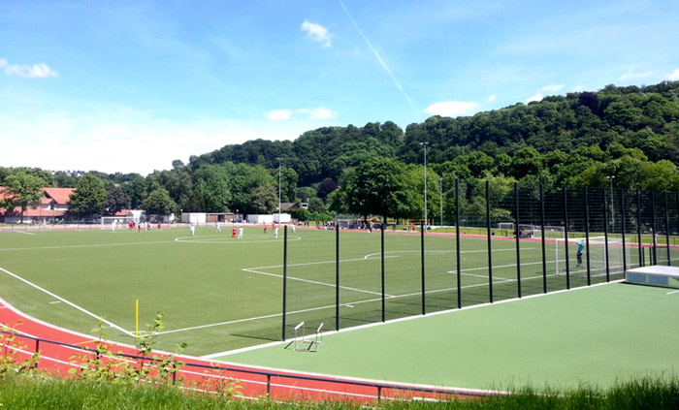
SC Werden Heidhausen
März 2017

Slide 2
Der Verein
Der SC Werden Heidhausen ist der 3. größte Verein in Essen
Der etablierte Essener Verein kann auf eine lange und erfolgreiche Zeit zurückblicken, die bereits über ein Jahrhundert dauert und 1887 ihren Ursprung fand.
90% aller Bürger in Werden/Heidhausen kennen den Verein. SC Werden Heidhausen präsentiert sich in den Stadtteilen als Sympathieträger Nr. 1 mit einer der schönsten Sportanlagen in Essen.
Der Verein hat ca. 650 Mitglieder.
Im Laufe der Jahre konnte der SC Werden Heidhausen viele Aufstiege und Meisterschaften verzeichnen, im Jahr 2012 gewann die Seniorenmannschaft die Essener Hallen Stadtmeisterschaft.
Besonders stolz ist der Traditionsverein, dass mind. 70% der Seniorenmannschaft aus ehemaligen Jugendspielern des Vereins besteht und die Jugendarbeit schon so manche Früchte getragen hat.
Sogar ein fast Fußball Weltmeister kickte schon für den SCWH. Clemens Wientjes war von der Schülermannschaft bis in die ersten Jahre des Seniorenfußballs Stammspieler.
2

Slide 3
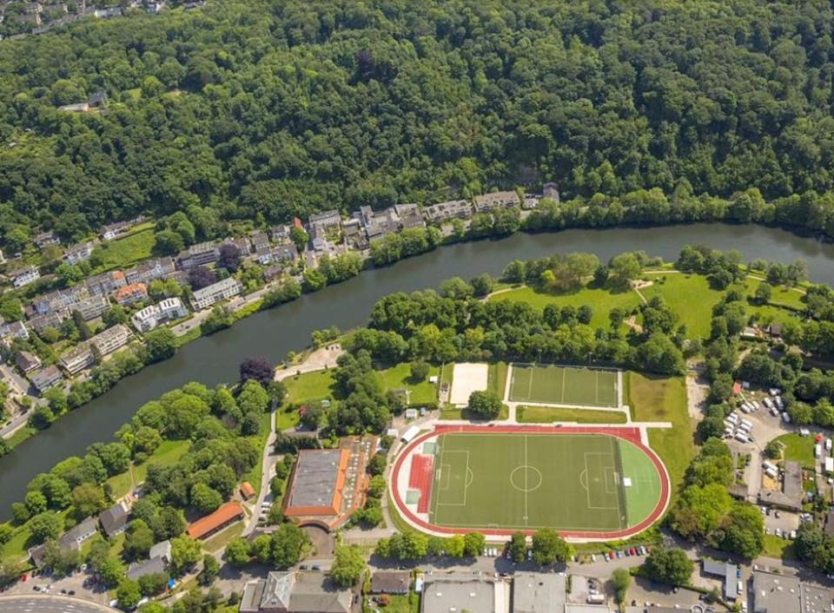
Sportpark Löwental
Sportpark Löwental
Im Löwental 35
45239 Essen

Slide 4
Der Verein - Aktionen
Jährliche Aktionen:
Saison Eröffnungsfeier der Senioren (Stadionfest) jährlich am ersten Wochenende im August mit ca. 600-800 Zuschauern
Theo Kalkhoff Jugend Fußballturnier an 2 Wochenenden im Jahr mit ca. 40 teilnehmenden Jugend-Mannschaften
Ostern-Jugendfahrt nach Barcelona (D bis B-Jugend)
4

Slide 5
Vereinserfolge Saison 2015/2016
HERREN
SC Werden-Heidhausen III.
Meisterschaft: Kreisliga C Gruppe 2; 1.Platz
A-JUNIOREN
SC Werden-Heidhausen
Meisterschaft: Quali A-Jun LK Gr 2; 1.Platz
C-JUNIOREN
SC Werden-Heidhausen
Meisterschaft: C-Jun. Kreisklasse St. 1; 1.Platz
Meisterschaft: Quali C-Jun. LK Gr. 1; 1.Platz
SC Werden-Heidhausen II.
Meisterschaft: C-Jun. Kreisklasse St. 2; 1.Platz
B-JUNIORINNEN
SC Werden-Heidhausen
Meisterschaft: B Juniorinnen 7er Gruppe 14; 1.Platz
C-JUNIORINNEN
SC Werden-Heidhausen
Meisterschaft: C-Juniorinnen 7er Gr. 13; 1.Platz

Slide 6
Mannschaften
1 Alte Herren Mannschaft
3 Senioren-Mannschaften Kreisliga A, B und C
1 Damen-Mannschaft, Kreisliga A
22 Jugend-Mannschaften Bambinis bis A-Jugend

Slide 7
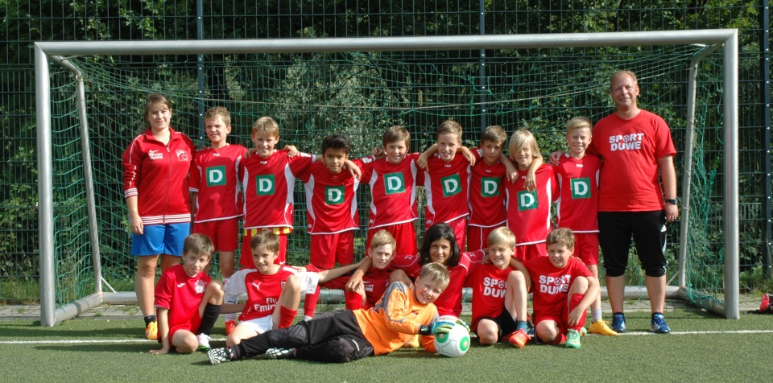
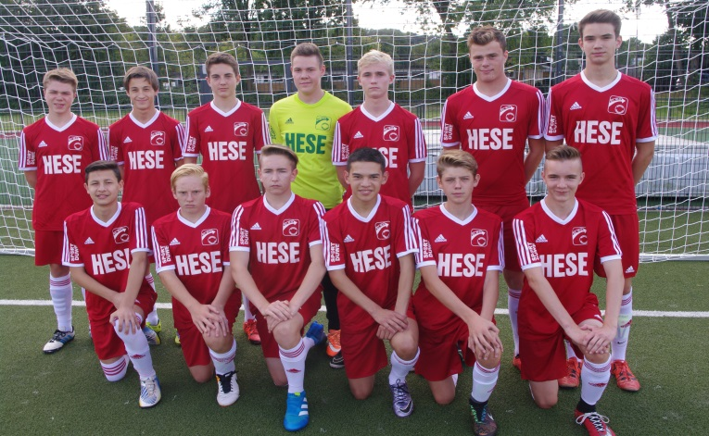
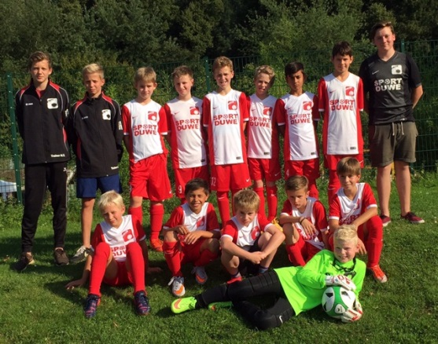
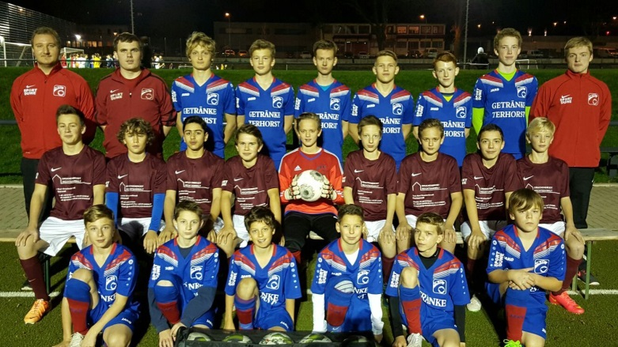
Unterstützen Sie Ihren Stadtteil-Verein
SC Werden Heidhausen: die Fußballmacht in Essen
Sympathie und Leidenschaft als Erfolgsrezept in Essen

Slide 8
Unsere Sponsoren

Slide 9
Bandenwerbung um das Spielfeld
Technische Daten
Spielfeld | Sportpark im Löwental
Platzierung | um das Spielfeld, auf Aktionshöhe
Bandenhöhe | max. 75 cm
Bandenbreite | ab 1m, Länge gemäß Vorgaben des Werbepartners
Material | Dibond
Preis (je angefangenen Meter) Mindestlaufzeit: 2 Jahre | 100,- € zzgl. MwSt
Die Selbstkosten für die Produktion der Werbebande sind einmalig vom Werbepartner zu tragen.

Slide 10
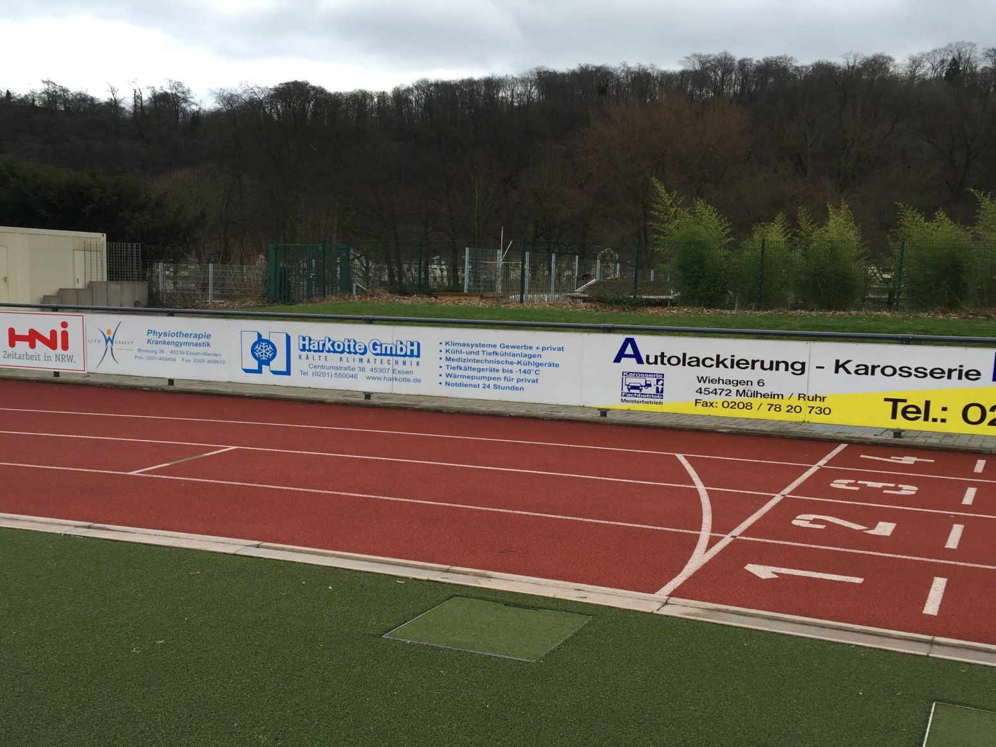
Bandenwerbung um das Spielfeld Beispiel

Slide 11
PVC-Banner
Technische Daten
Spielfeld | Sportpark im Löwental
Platzierung | Hinter dem Tor
Bannerhöhe | ca. 150 cm
Bannerbreite | ca. 500 cm
Material | Netzstoffwerbebande
Preis Mindestlaufzeit: 1 Jahr | 1.500,- € zzgl. MwSt
Die Selbstkosten für die Produktion der Werbebanner sind einmalig vom Werbepartner zu tragen.

Slide 12
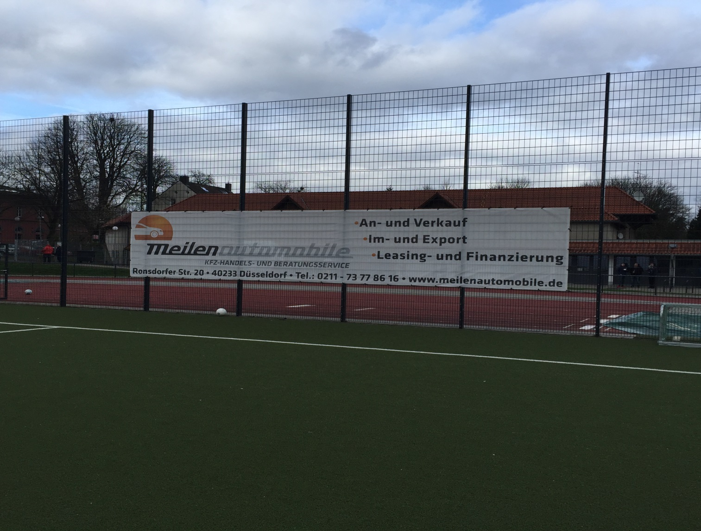
PVC-Banner Beispiel

Slide 13
Spiel Ankündigungsplakat
Technische Daten
Format | DIN A2 (420mm x 594mm)
Benötigte Druckvorlagen | digitale Daten (PDF, jpg)
Auflage pro Spieltag | 50
Preis pro Saison Mindestlaufzeit 2 Jahre | 200,- € zzgl. MwSt
Die Selbstkosten sind einmalig vom Werbepartner zu tragen.

Slide 14
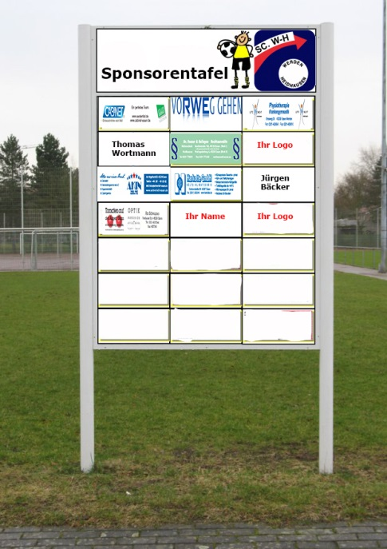
Sponsorentafel
Technische Daten
Platzierung | im Eingangsbereich (gut sichtbar)
Maße | 30 x 15 cm
Ziel | Privatpersonen und Unternehmen
Format | Plaketten
Preis pro Jahr Mindestlaufzeit 2 Jahre | Bronze: 50,- € zzgl. MwSt Silber: 100,- € zzgl. MwSt Gold: 150,- € zzgl. MwSt
Die Selbstkosten sind einmalig vom Werbepartner zu tragen.

Slide 15
Sponsor of the day
Technische Daten
Platzierung | Sponsorendurchsagen am Spieltag Erwähnung des Werbepartners in Vorankündigungen Werbeplatz auf den Spielankündigungsplakaten Präsentation am Spieltag der Senioren Verkaufsauslage und Verteilung von Werbegeschenken
Preis pro Spieltag Mindestlaufzeit 2 Jahre | 300,- € zzgl. MwSt
Die Selbstkosten sind einmalig vom Werbepartner zu tragen.

Slide 16
Werbebanner auf der Homepage
Technische Daten
Maße | 180 x 100 Pixel
Dateiformat | JPG, PNG, GIF
Auflösung | min. 72 dpi
Position | Startseite
Preis | Kostenlos

Slide 17
Unsere Leistungen für Sie
kostenloser Werbebanner auf unserer Homepage
kostenloser Präsentationsstand auf unserem Saison Eröffnungsfest
Plakette auf unserer Sponsorentafel
Werbeanzeigen über unsere Facebook-Seite
„Dauerkarten-Paket“ 2 Eintrittskarten, 1 Freigetränk, 1 Bratwurst (PVC-Banner)
„Dauerkarten-Paket“ 1 Eintrittskarte, 1 Freigetränk, 1 Bratwurst (Bande ab 6 m)
1x jährlich ein Sponsoren-Essen

Slide 18
Kontakt
Jürgen Bäcker
juergen@baecker-essen.de
0177 / 521 6116
Thomas Wortmann
t-wortmann1@gmx.de
0173 / 935 8052

